Slide 1
RADIOFIZIKA,
ZAŠTITA i
KONTROLA KVALITETA

Slide 2
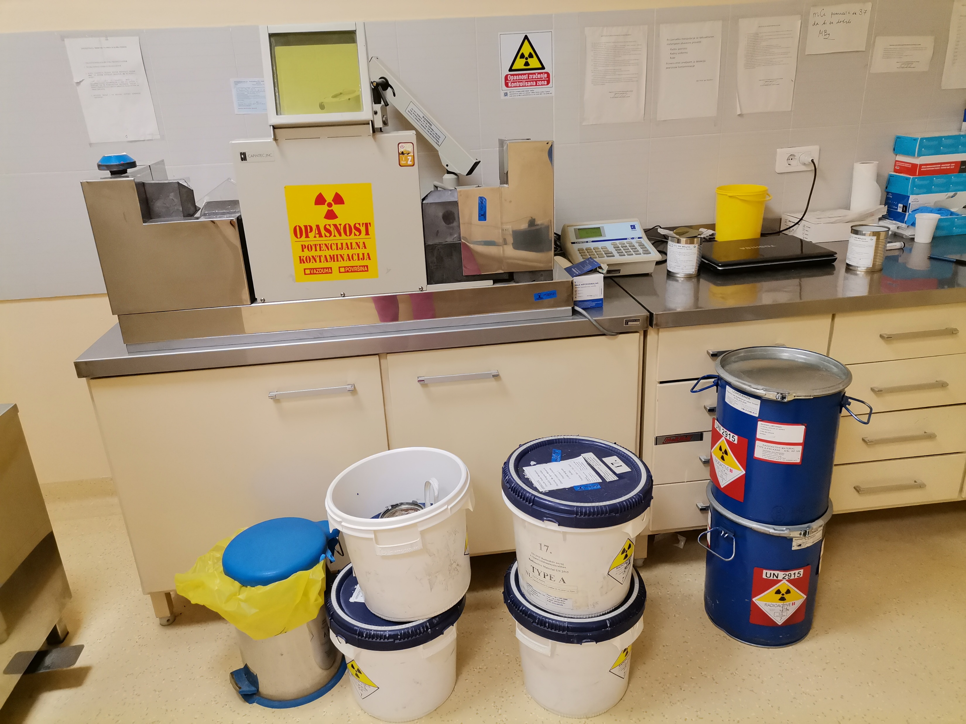
DOPREMANJE RADIOFARMAKA FDG-F18

Slide 3
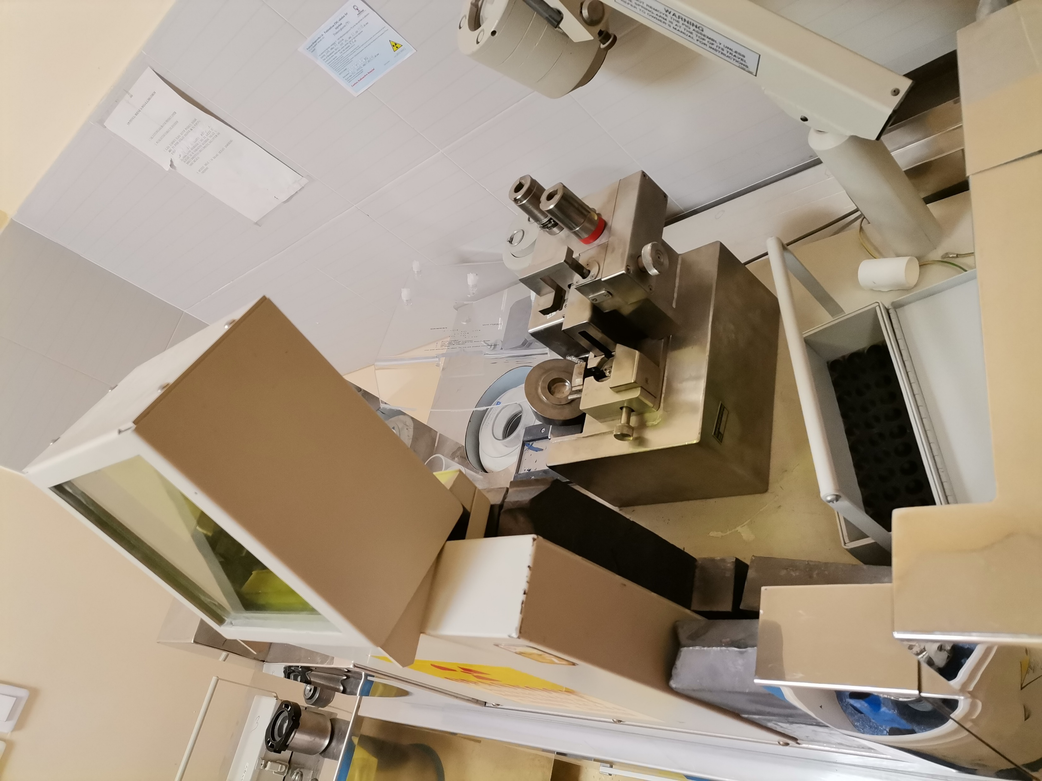
POLUAUTOMATSKI SEPARACIJA DOZA

Slide 4
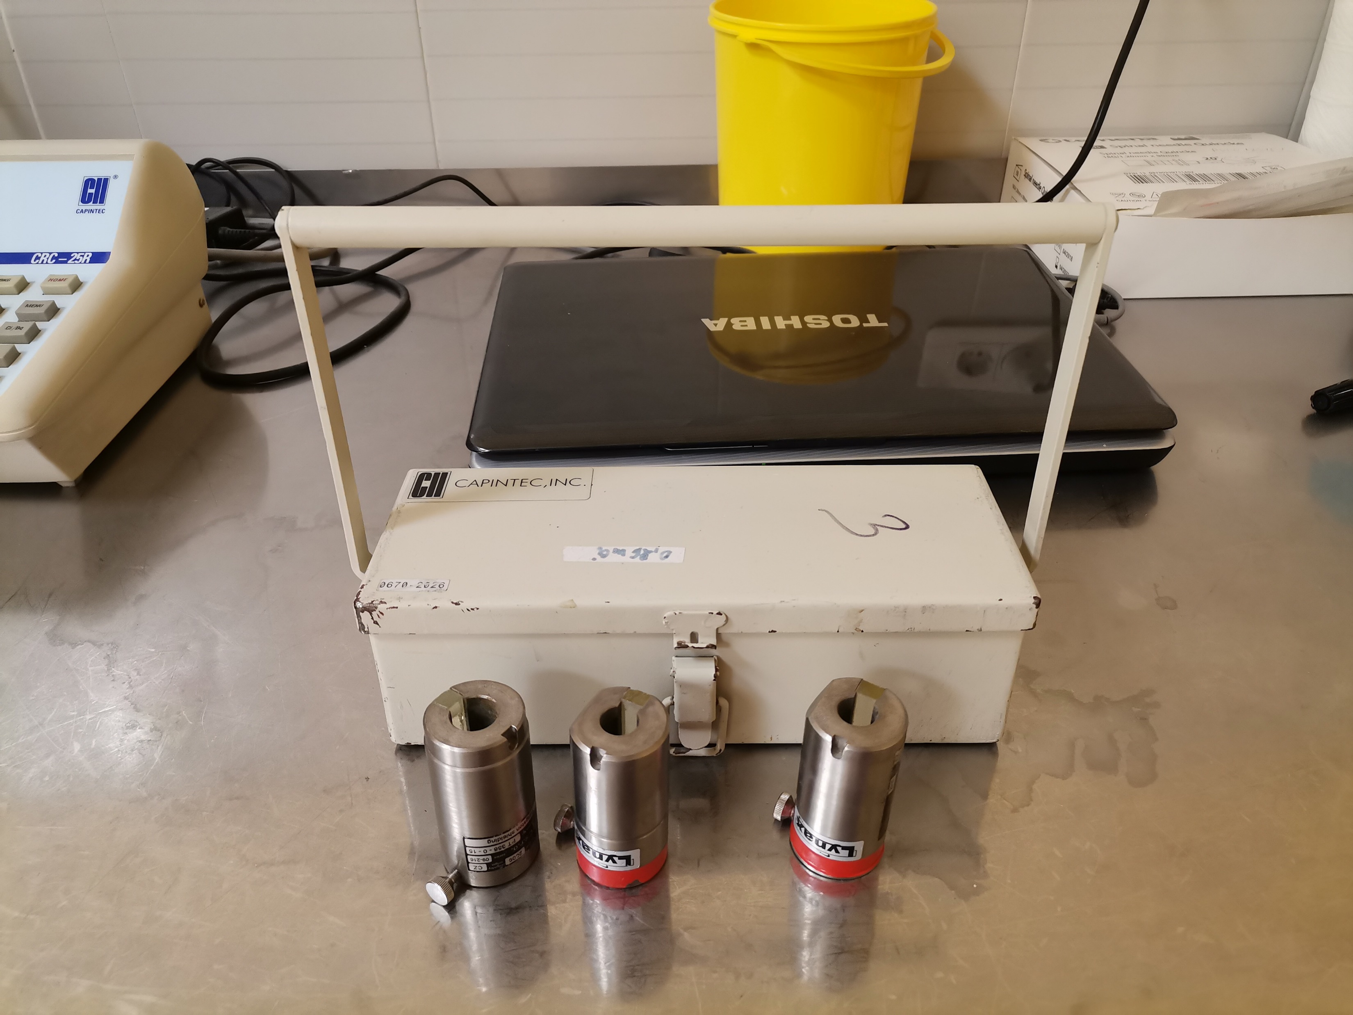
PRENOSIVE KONTAJNER I ŠTITNICI ZA ŠPRICEVE

Slide 5
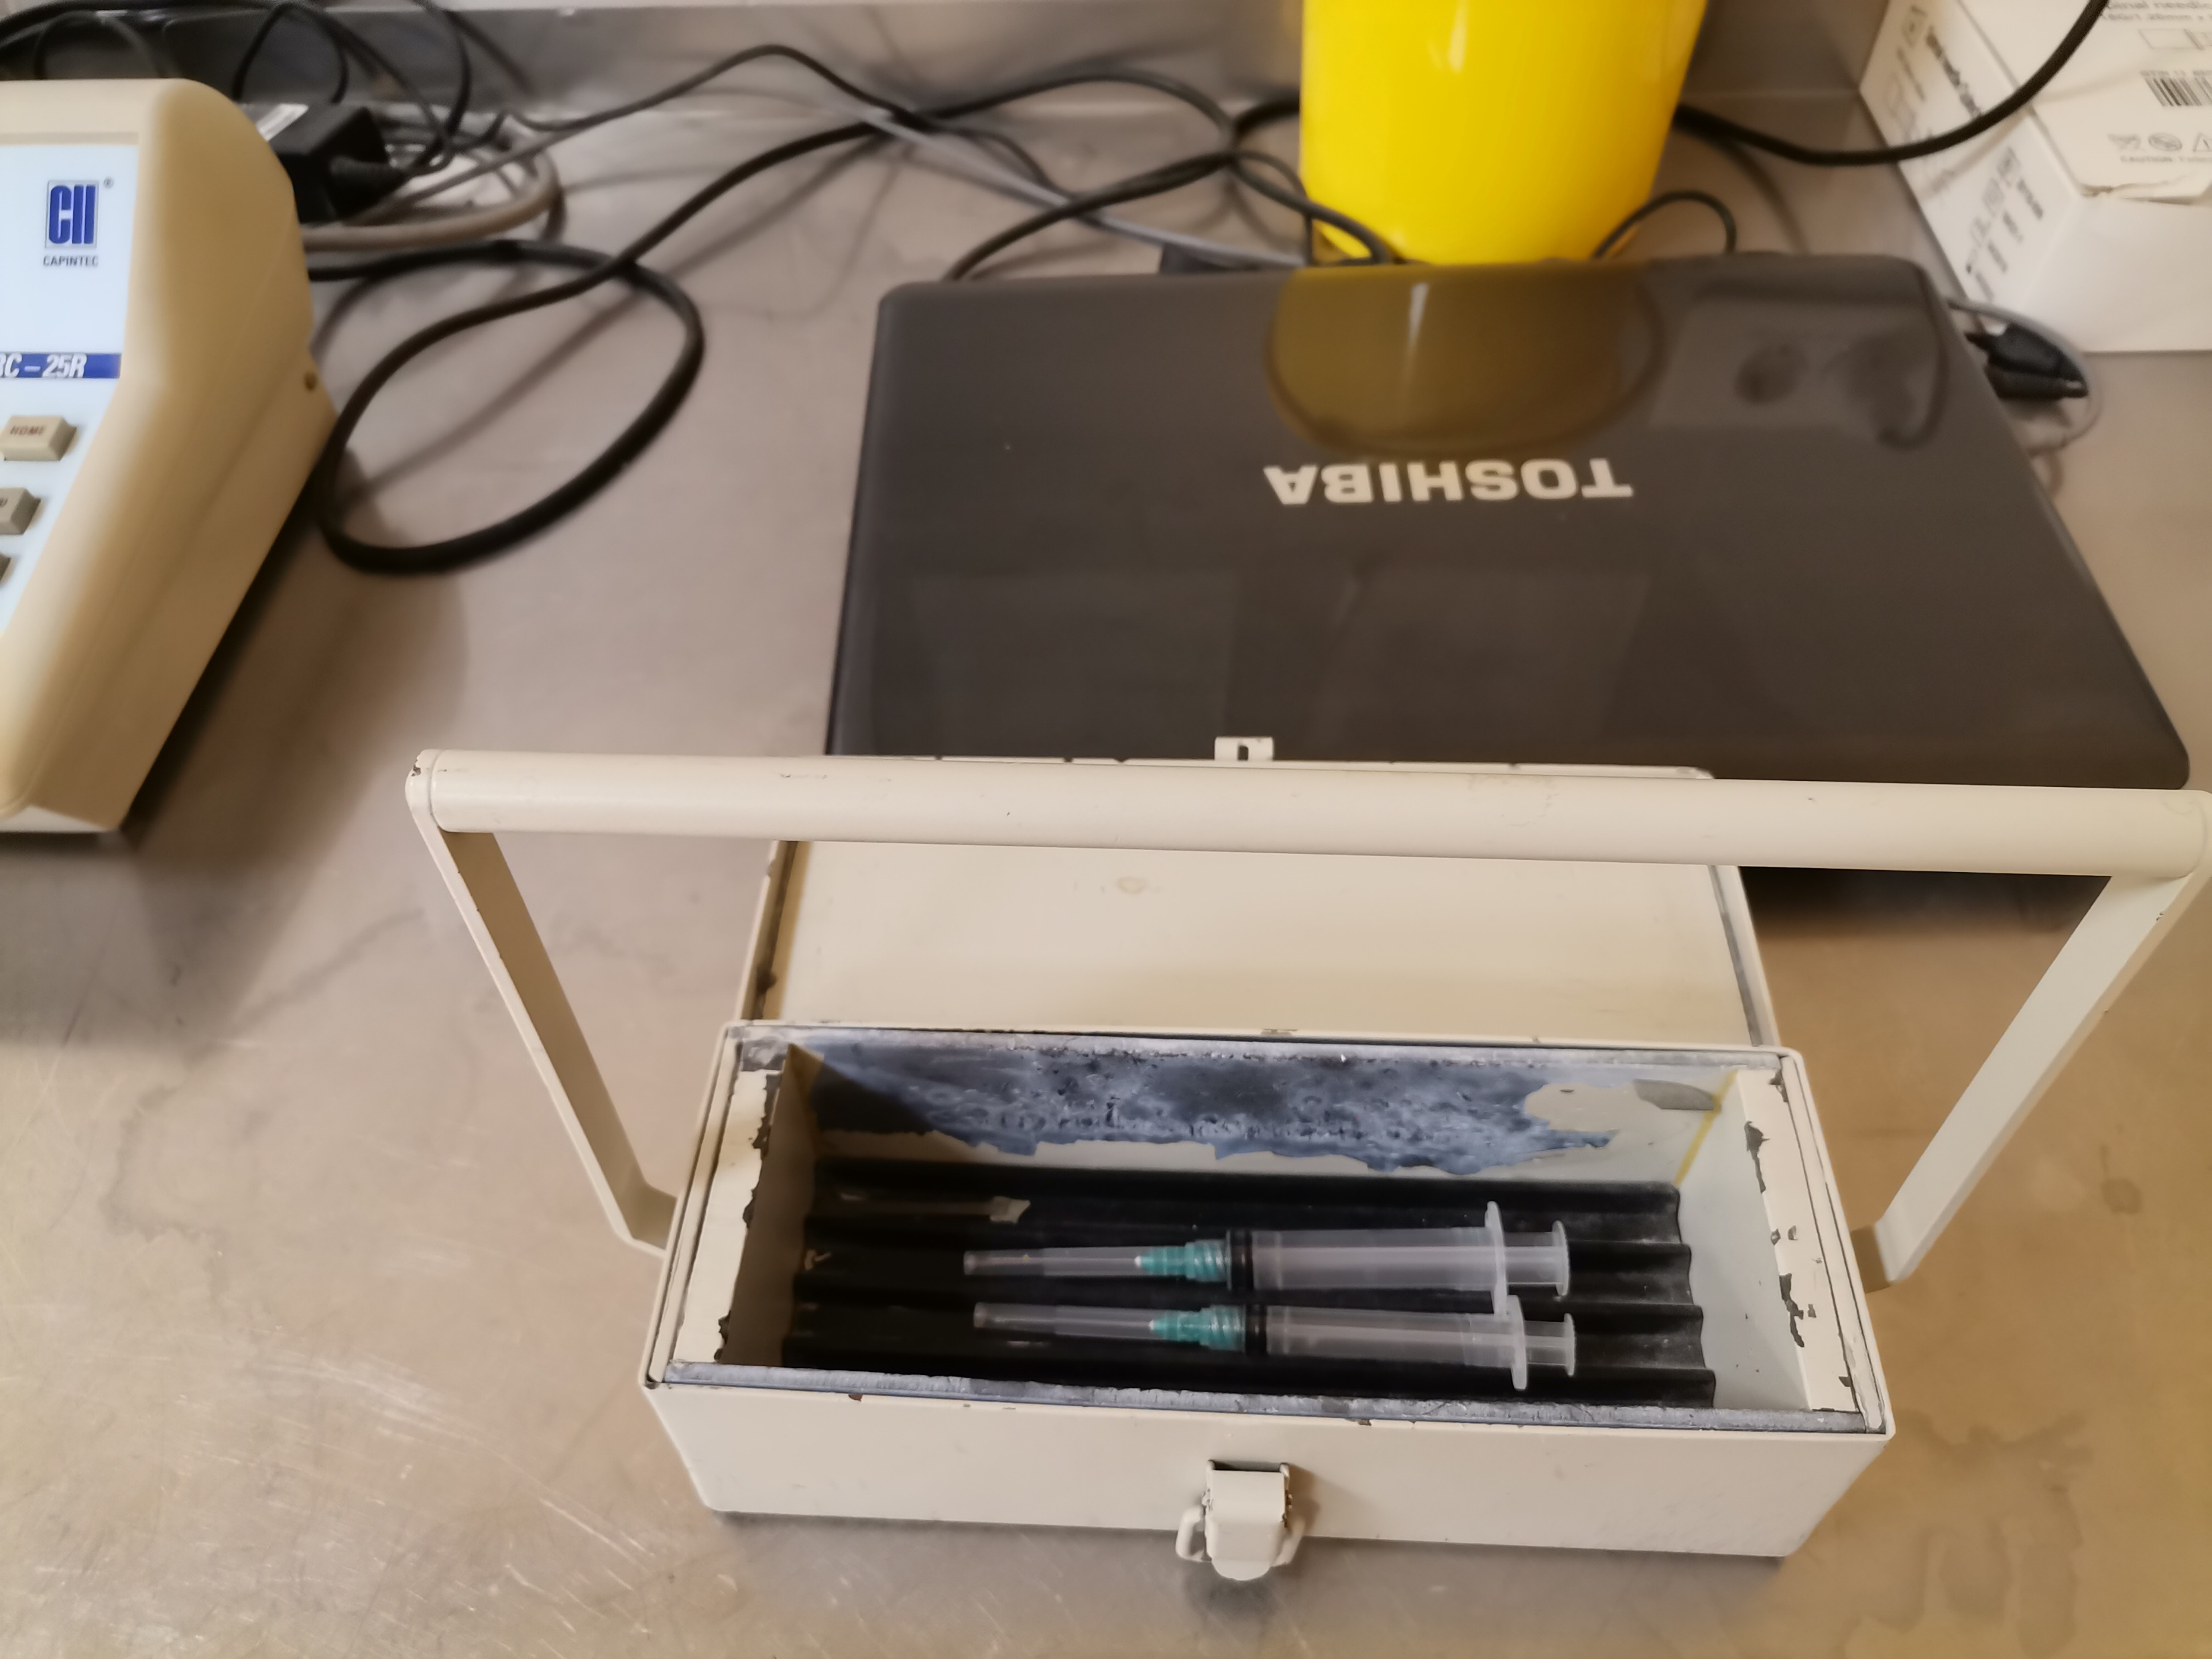
ŠPRICEVI SA ZAVRTNJEM – DODATNA ZAŠTITA

Slide 6
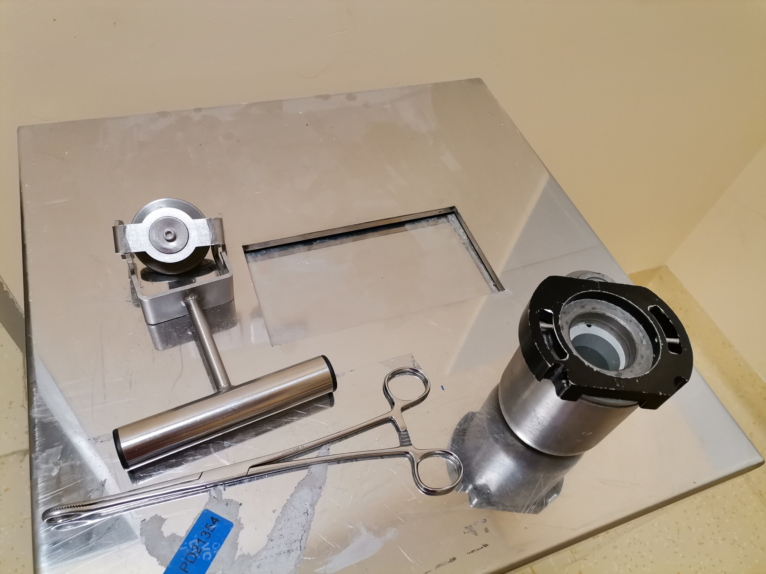
PRENOSIVI, ZAŠTITNI KONTAJNER ZA FDG-F18 KOD AUTOMATSKOG INJEKTORA

Slide 7
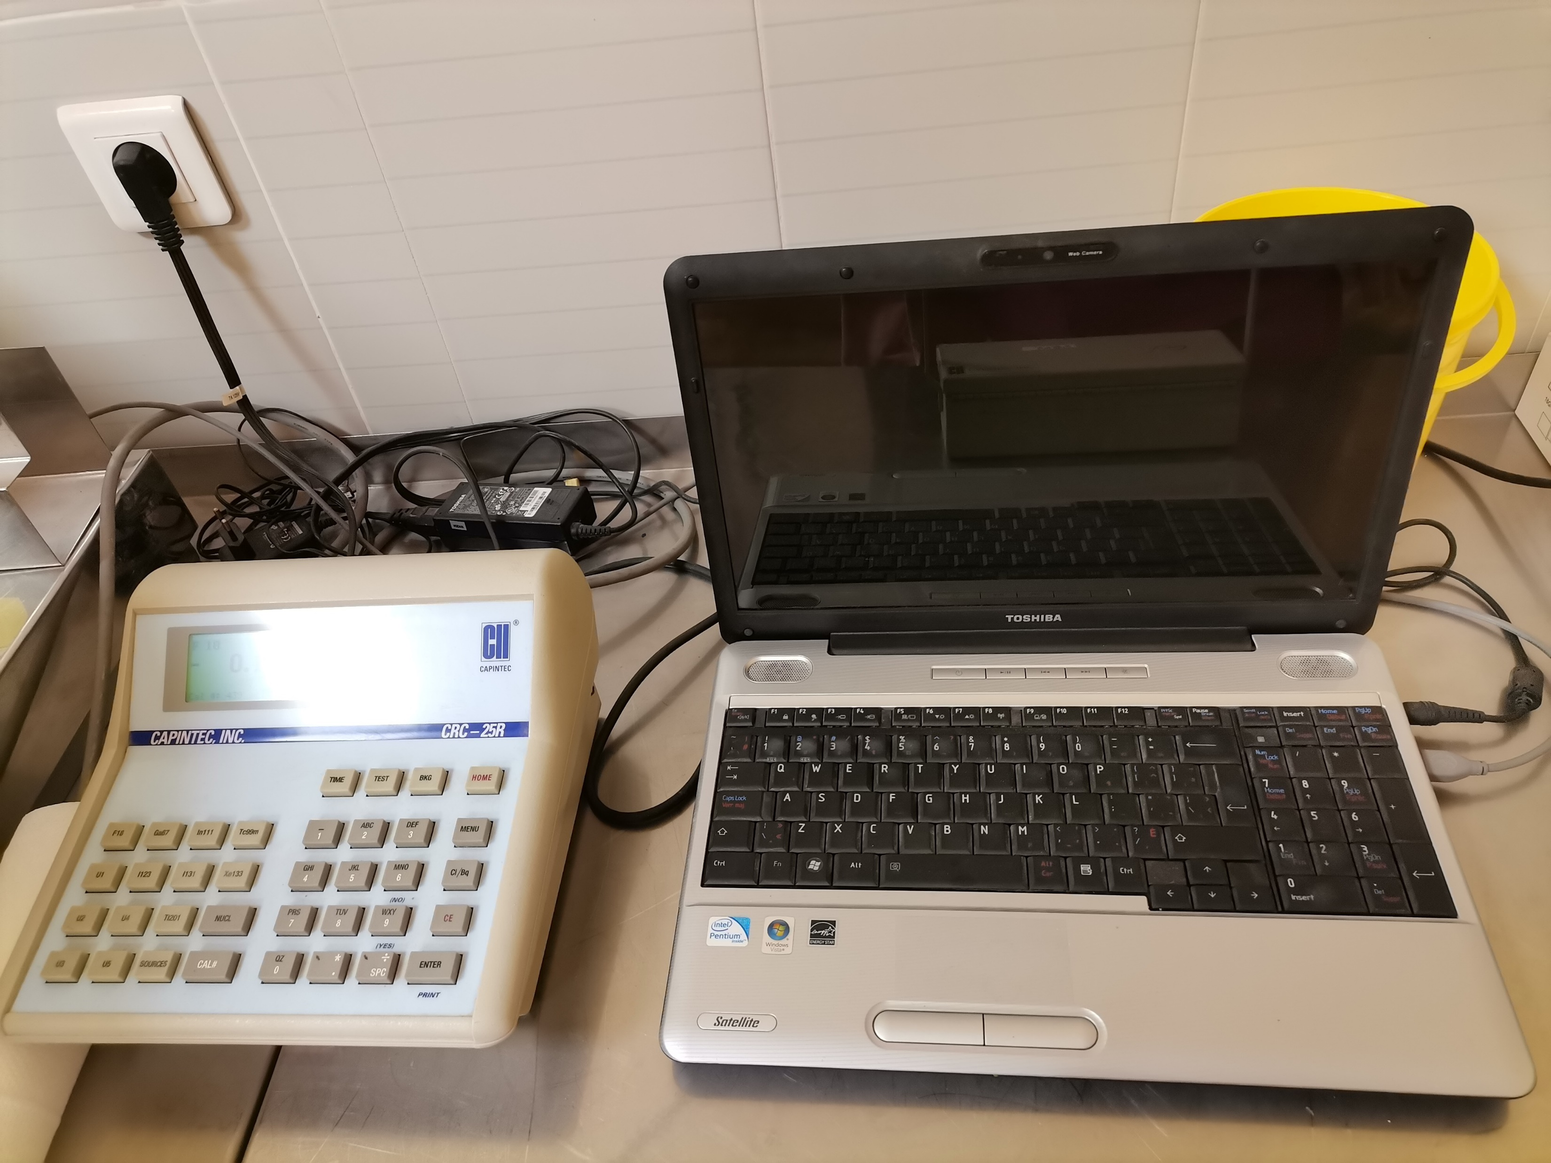
DIGITALNO OČITAVANJE AKTIVNOSTI U MBq, POJEDINAČNE DOZE

Slide 8
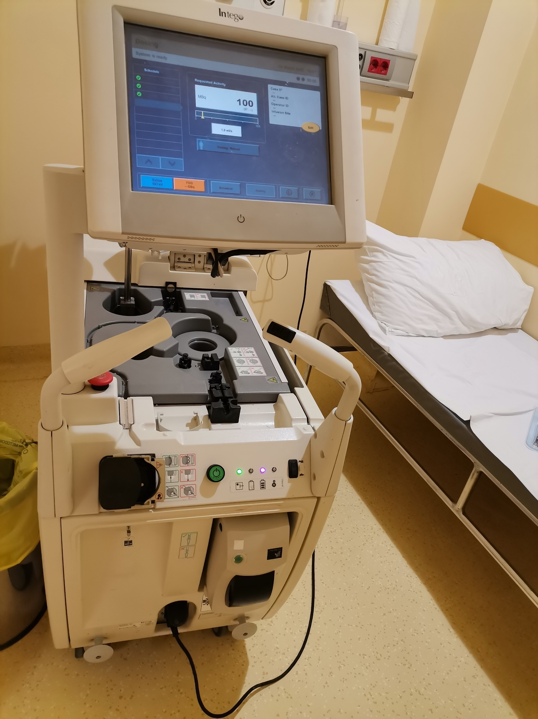
AUTOMATSKI INJEKTOR – SEPARATOR

Slide 9
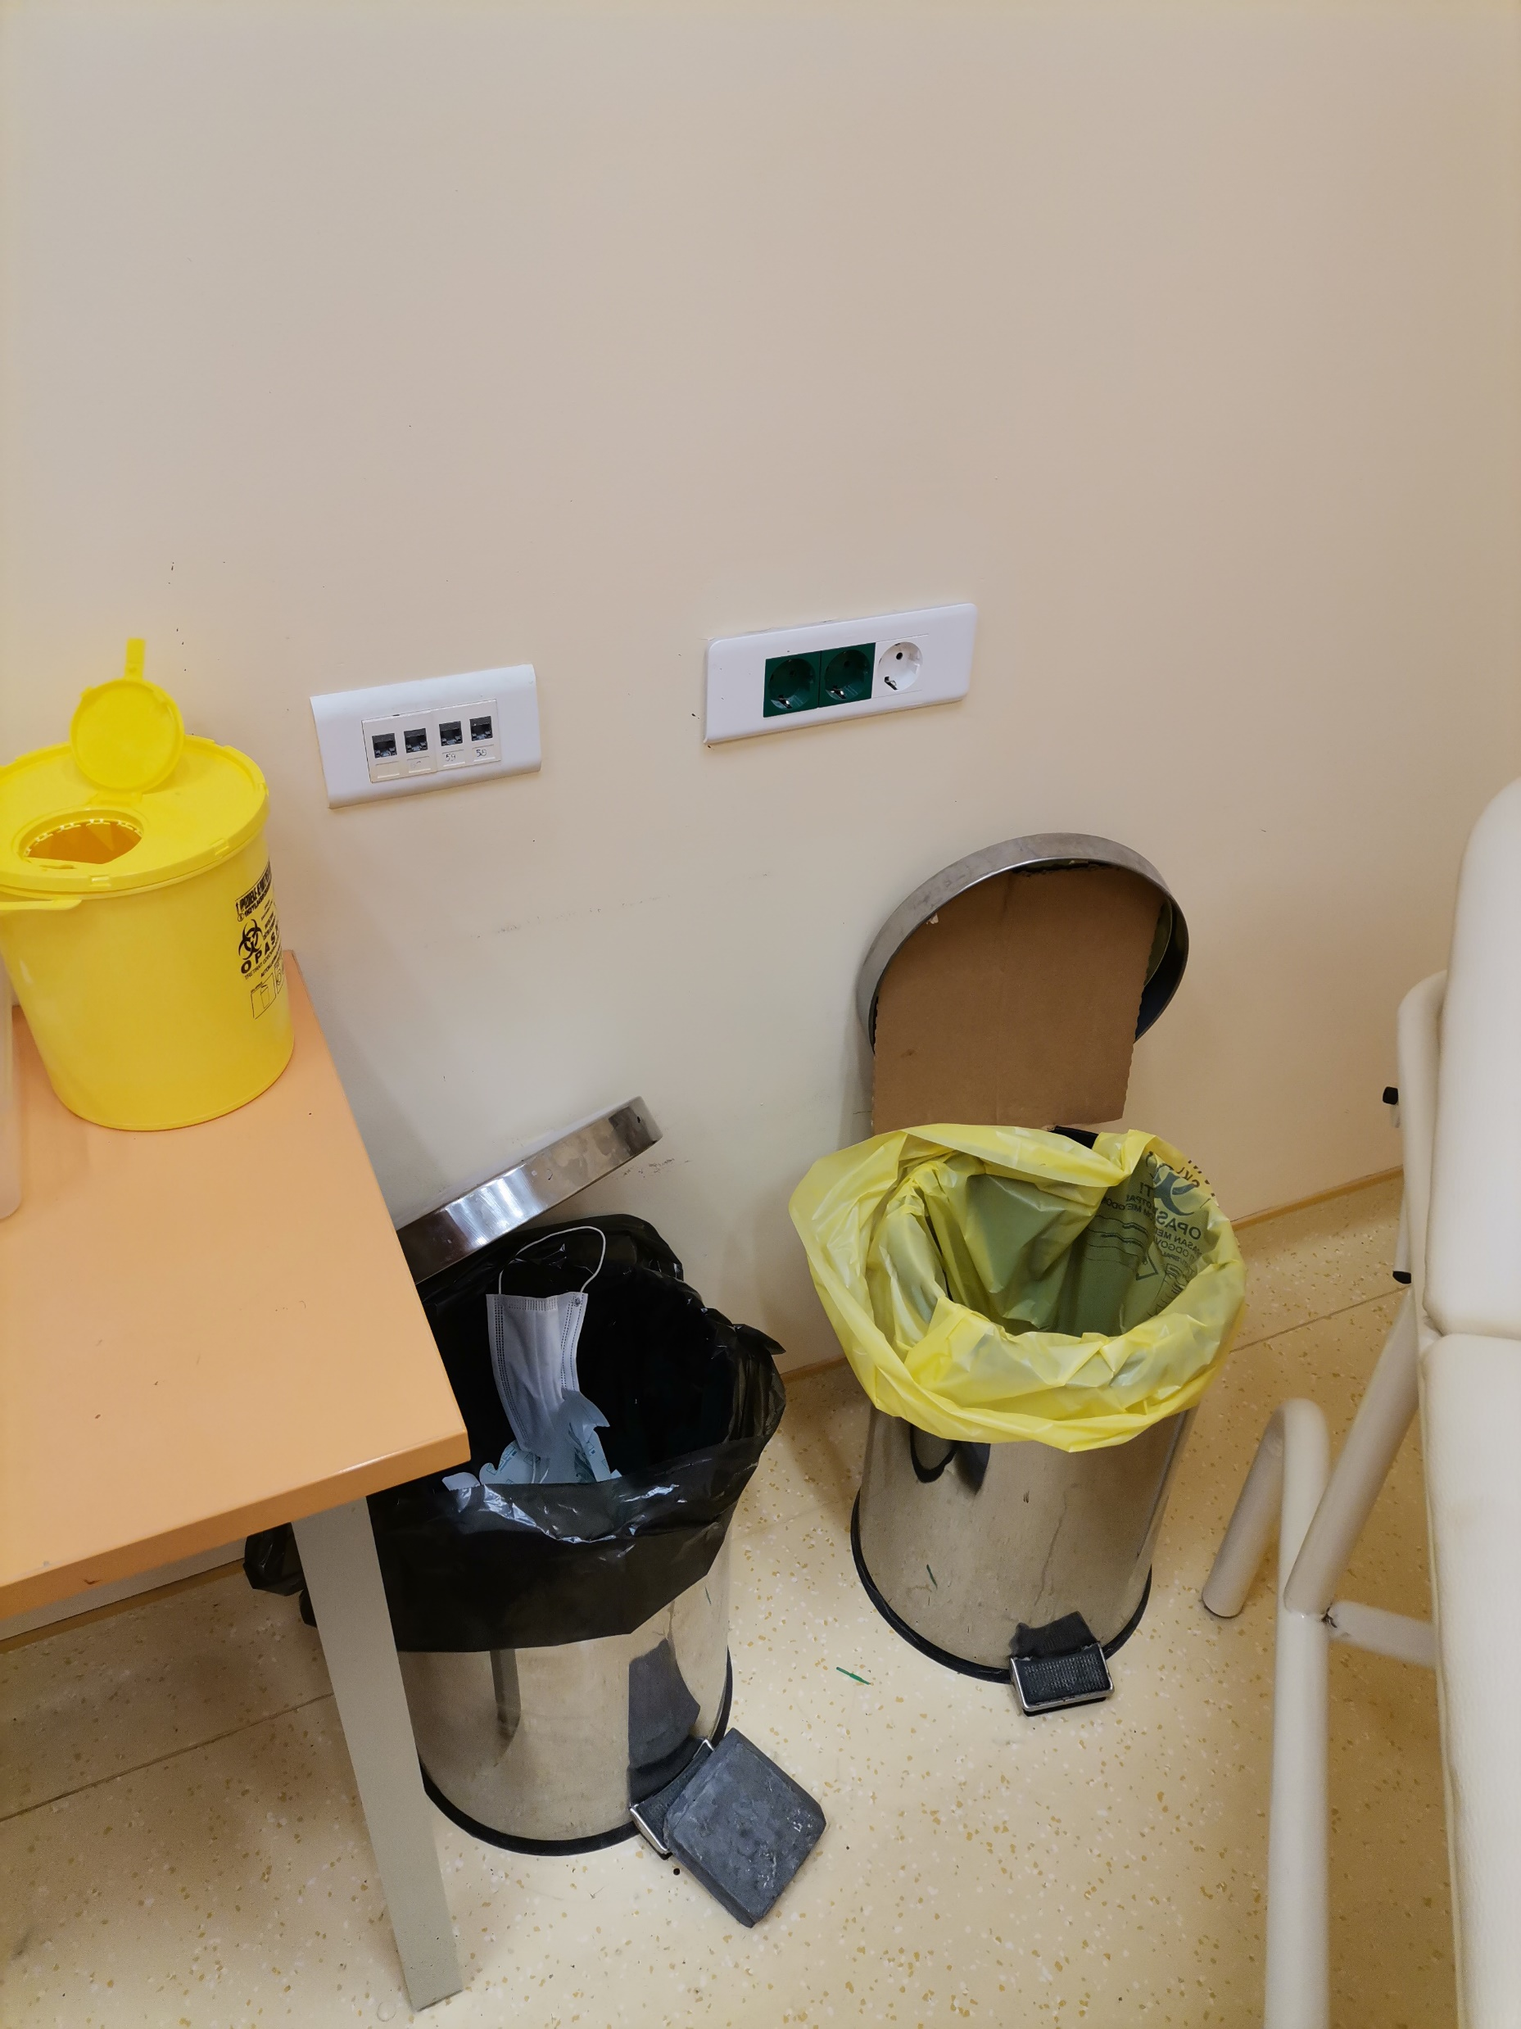
U NM POSTOJE 3 VRSTE OTPADA: RADIOAKTIVNI, INFEKTIVNI i KOMUNALNI

Slide 10
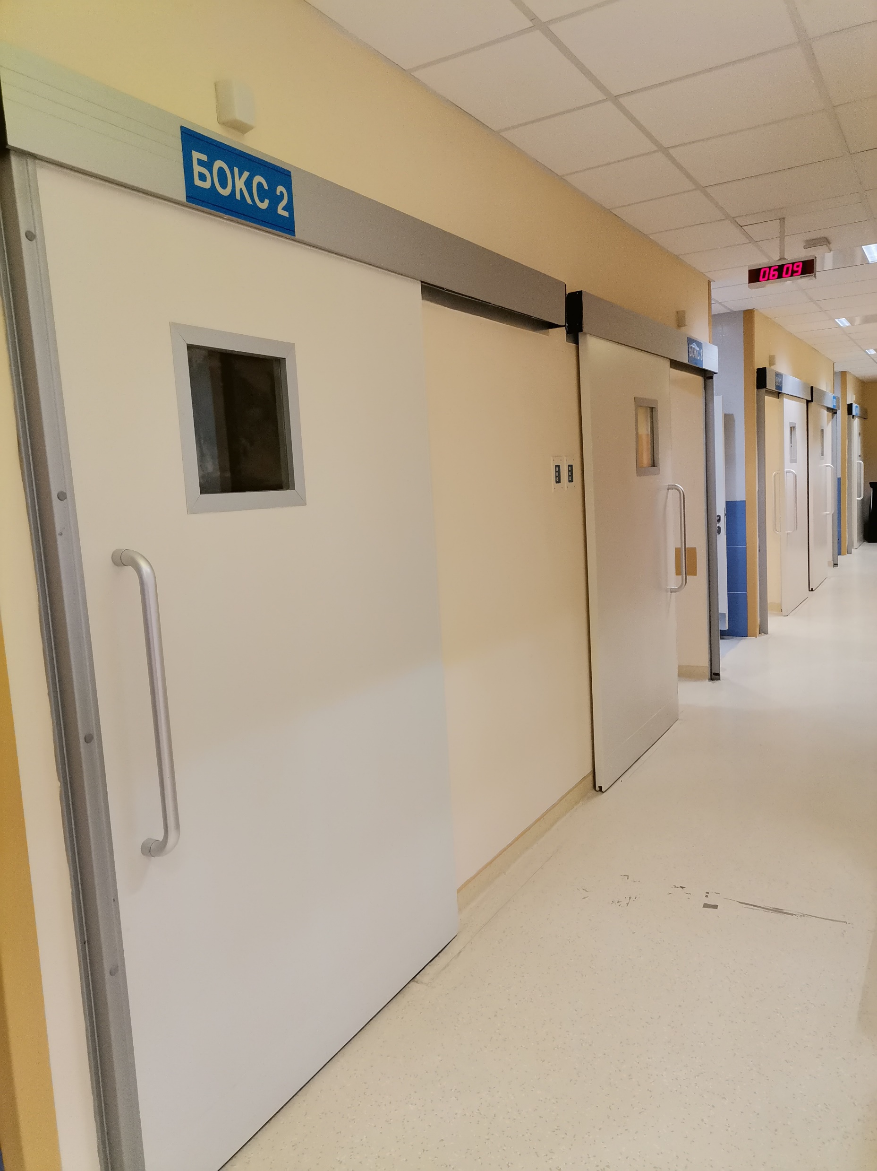
KONTROLISANA ZONA – „VRUĆ“ HODNIK

Slide 11
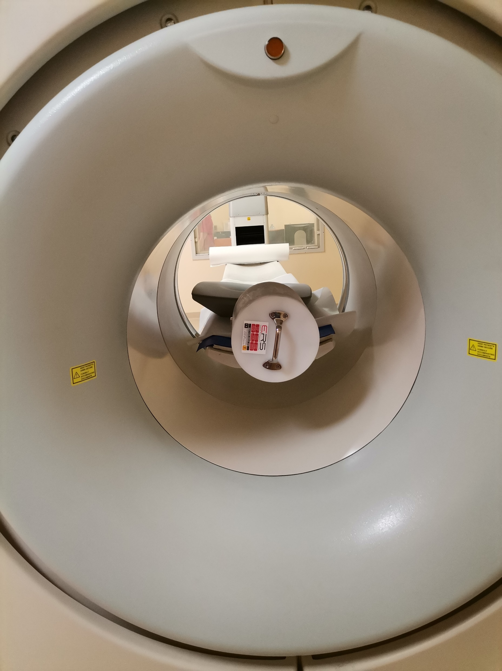
DNEVNA KONTROLA KVALITETA PET-CT APARATA

Slide 12
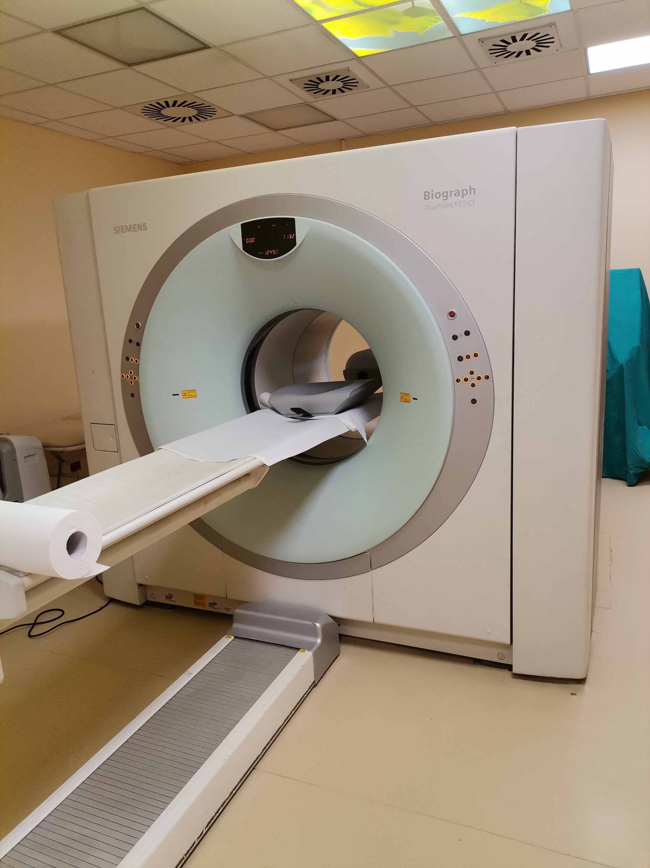
PET-CT APARAT

Slide 13
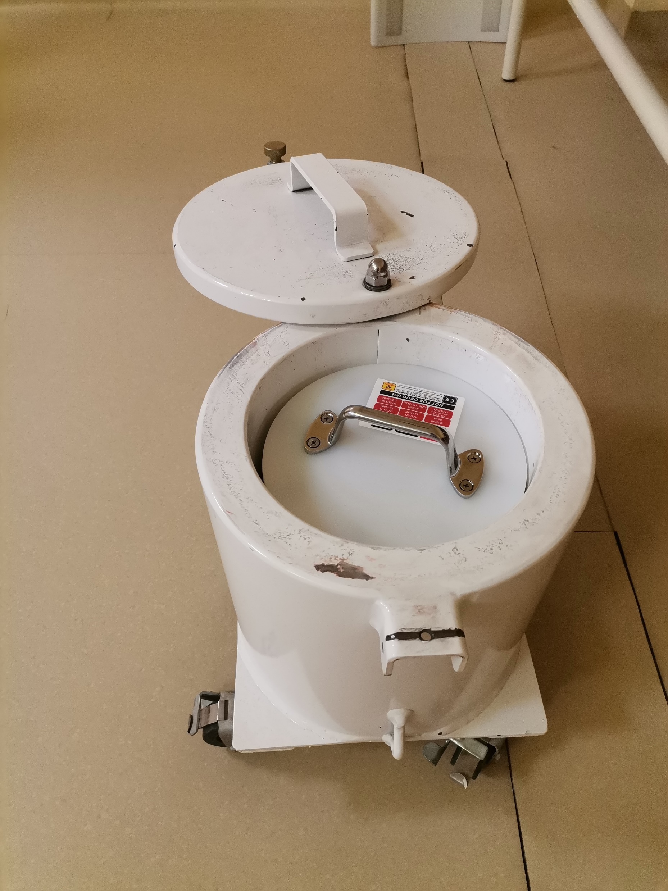
GERMANIJUMSKI FANTOM ZA KONTROLU KVALITETA PET-CTa

Slide 14
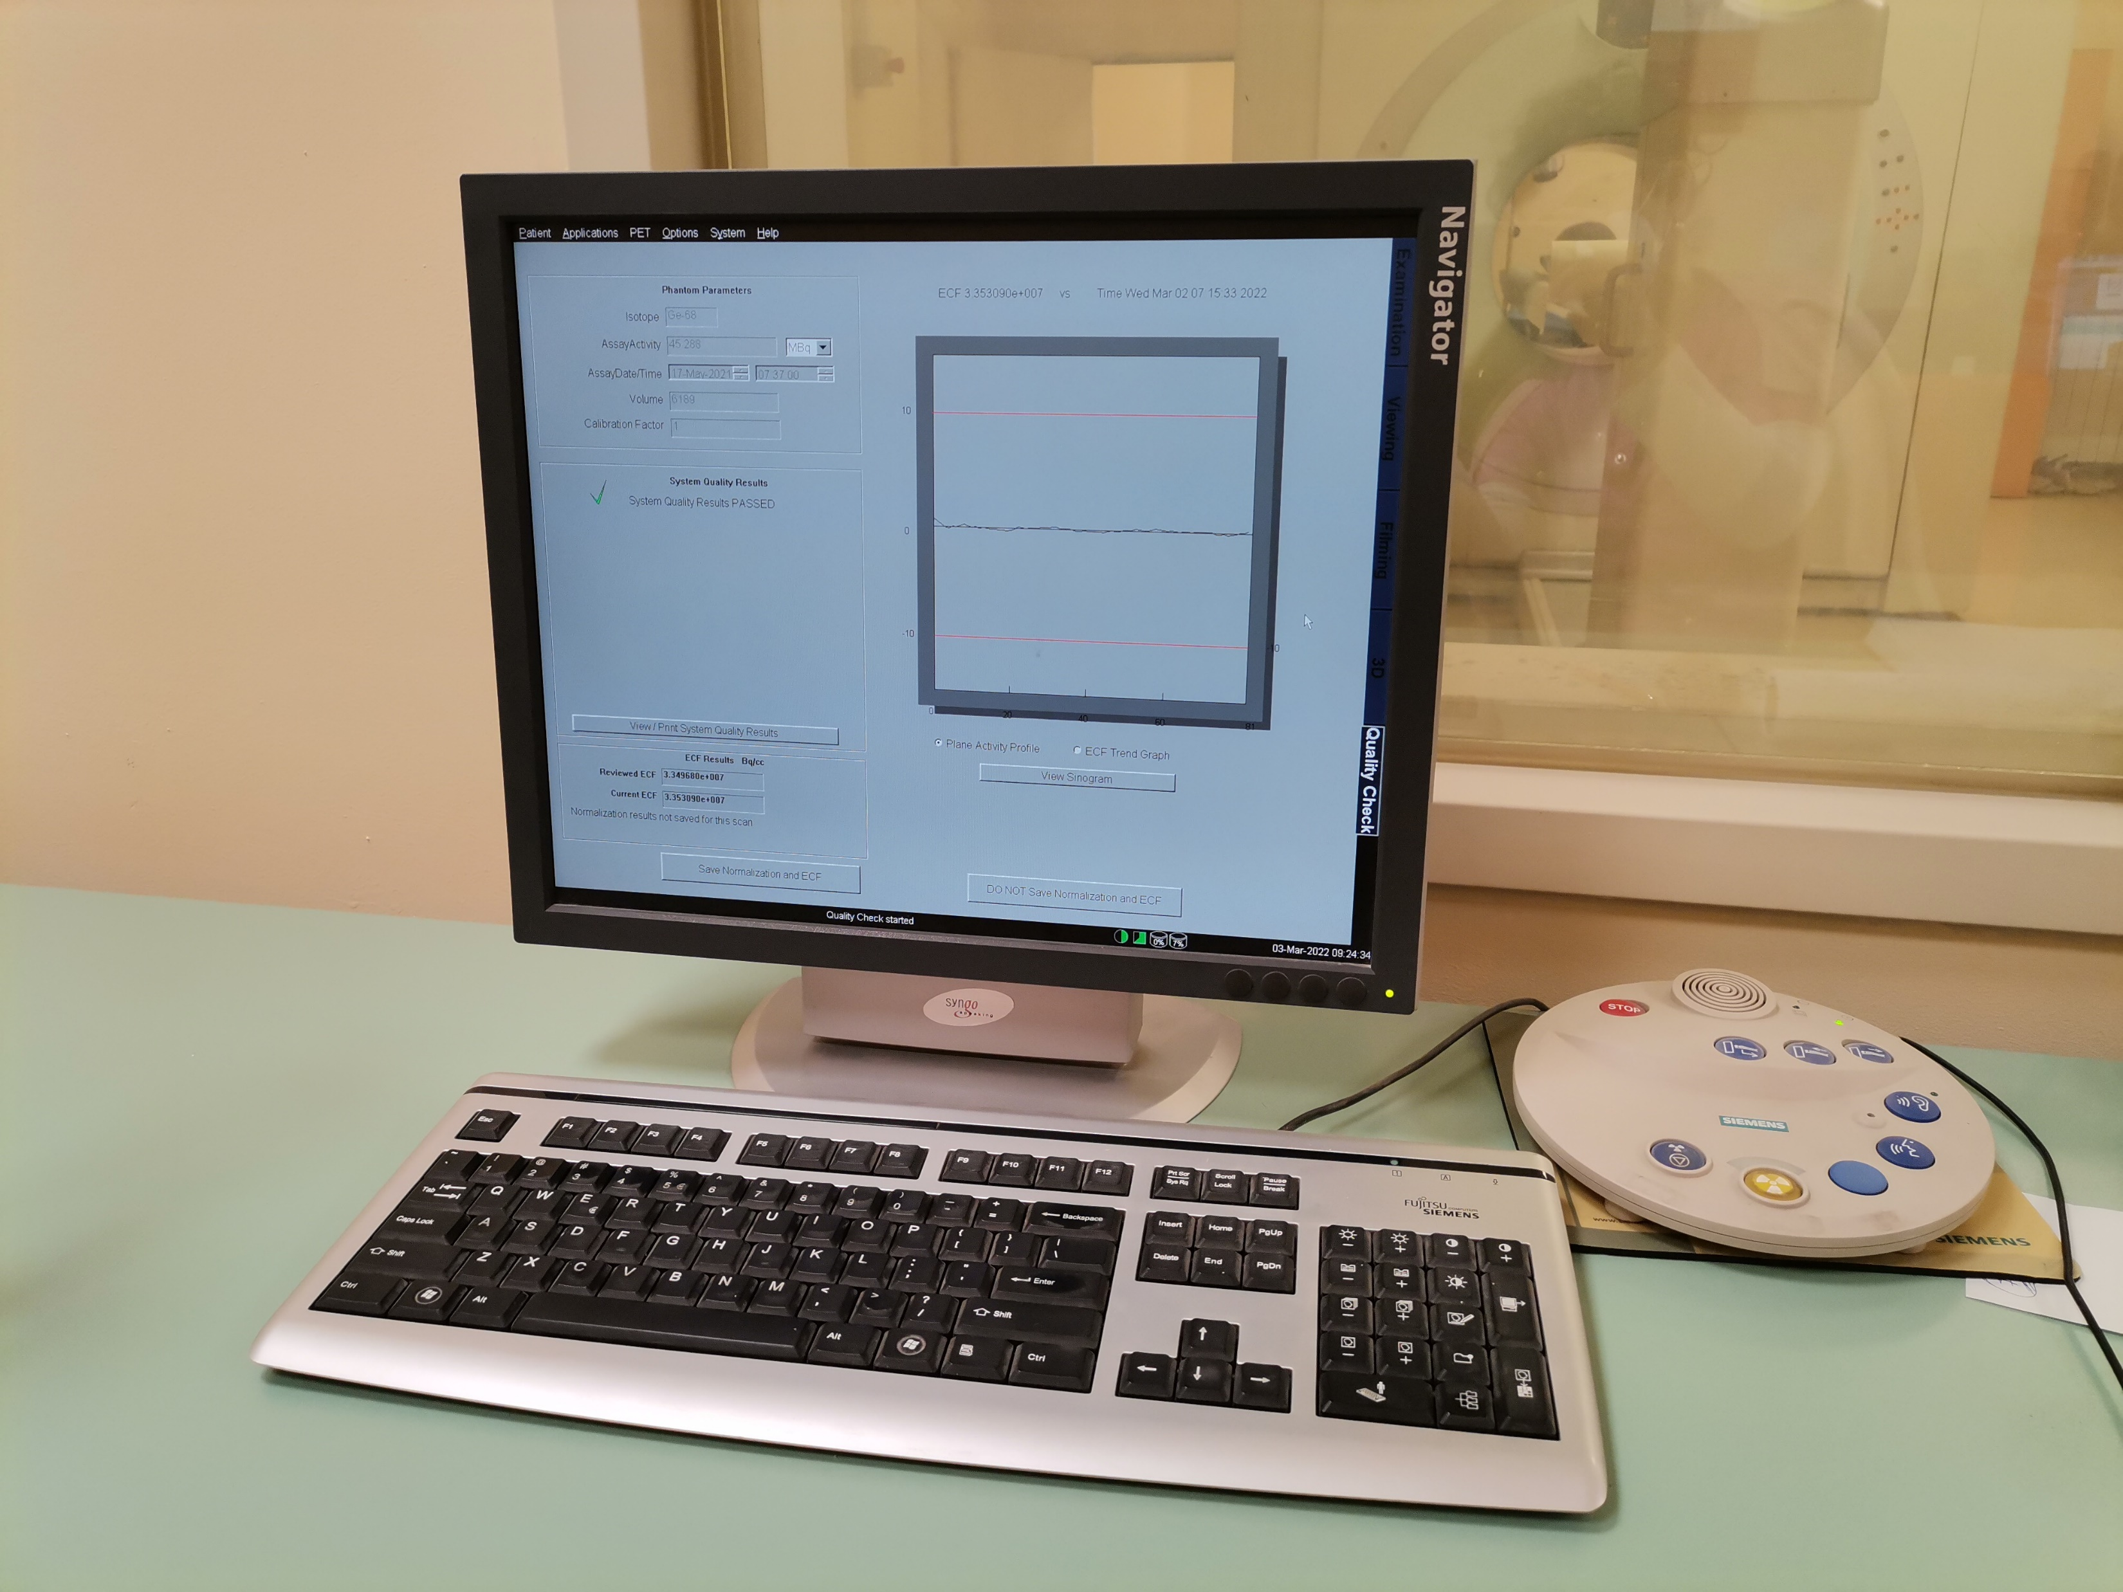
KOMPJUTERSKI PRIKAZ USPEŠNO ZAVRŠENE KONTROLE KVALITETA

Slide 15
HVALA NA PAŽNJI!

